Slide 1
21 : 3 * 6 - (18 + 14) : 8 = | 63 : (81 : 9) + (8 * 7 - 2) : 6 =
37 *2 + 180 : 9 – 36 : 12 = | 52 * 10 – 60 : 15 * 1 =
5 *0 : 25 + (72 : 1 – 0) : 9 = | 21 : (3 * 7) – (7* 0 + 1)*1 =
91 : 7 + 80 : 5 – 5 : 5 = | 64:4 - 3*5 +80:2=
19 + 17 * 3 – 46 = | (39+29) : 4 + 8*0=

Slide 2
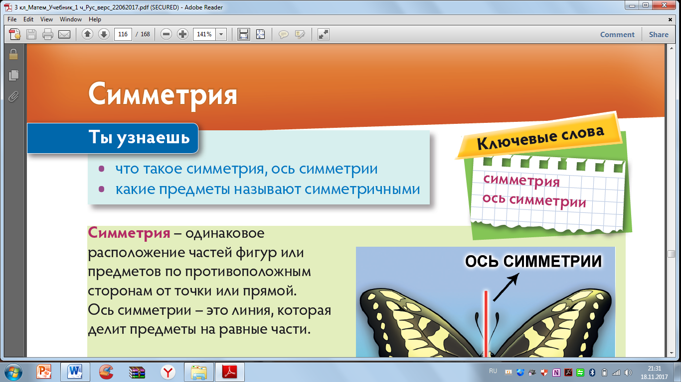
Цели обучения:
• различать симметричные и несимметричные
плоские фигуры и соотносить их с предметами
окружающего мира;
• классифицировать геометрические фигуры.

Slide 3
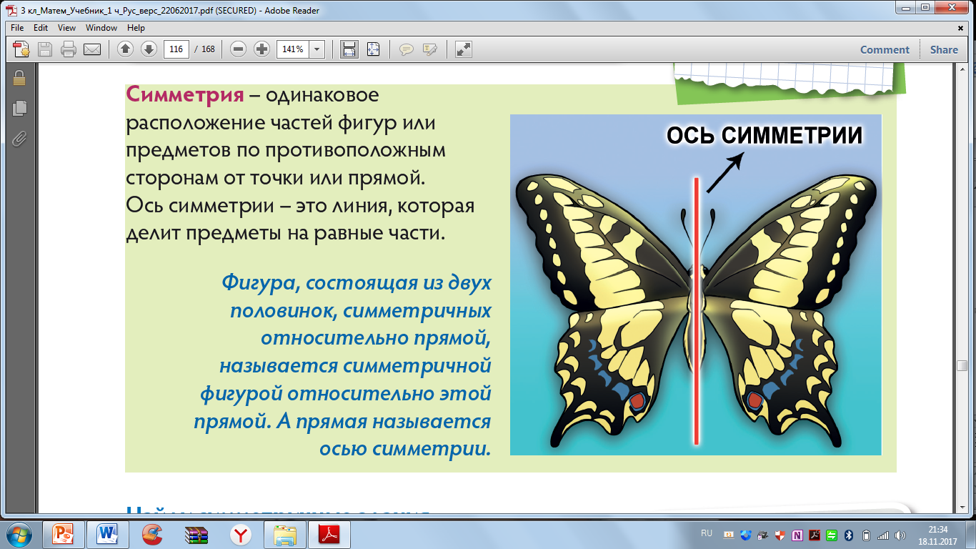

Slide 4
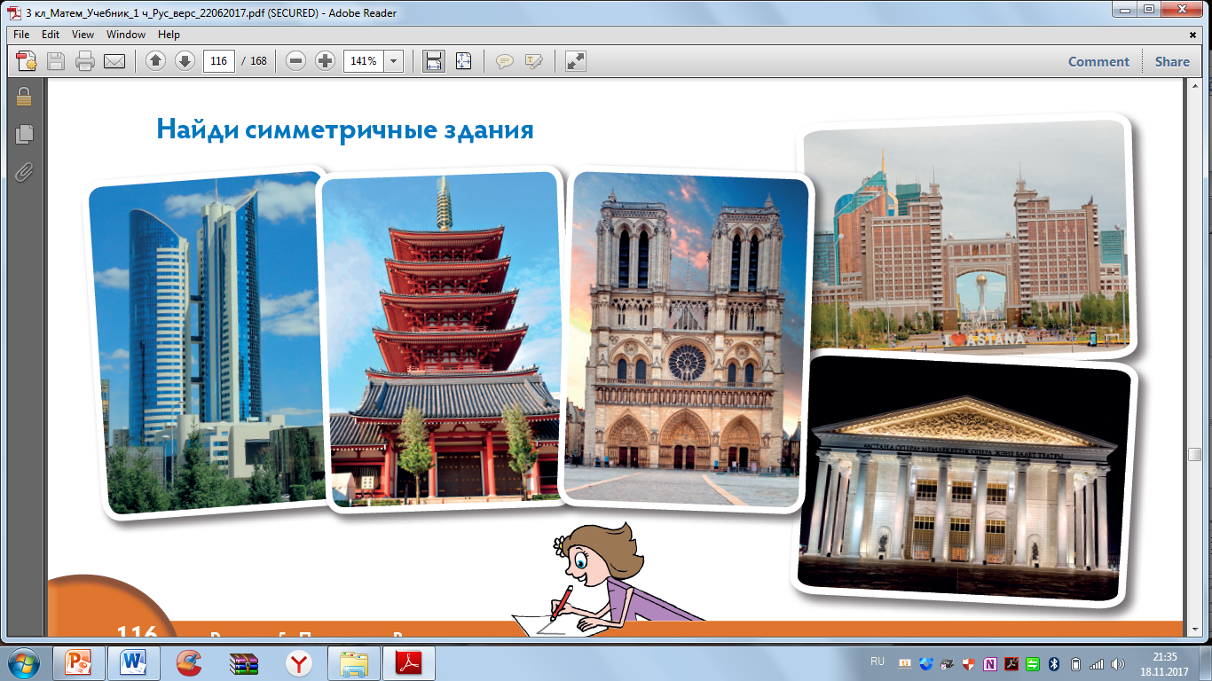

Slide 5
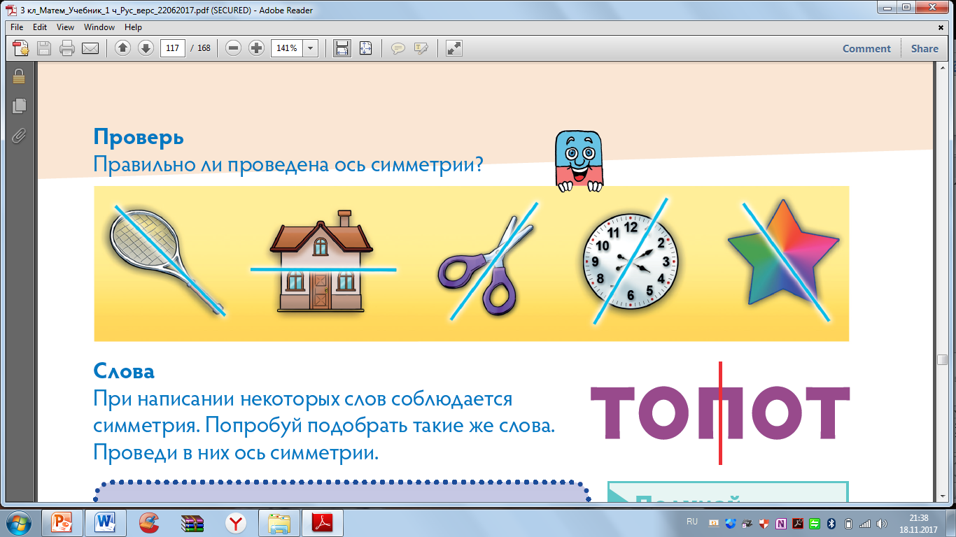

Slide 6
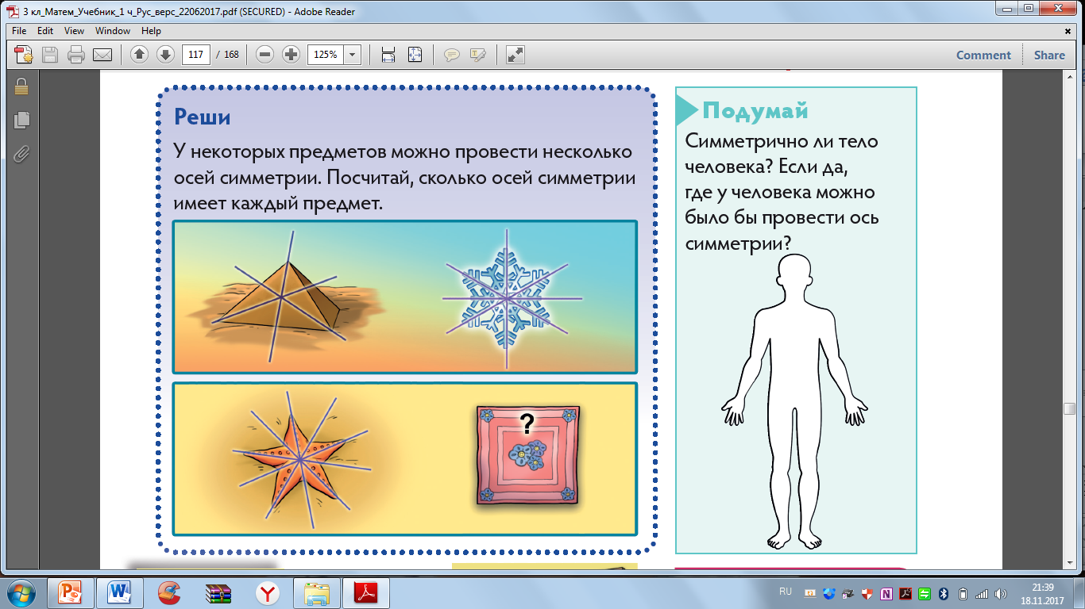

Slide 7
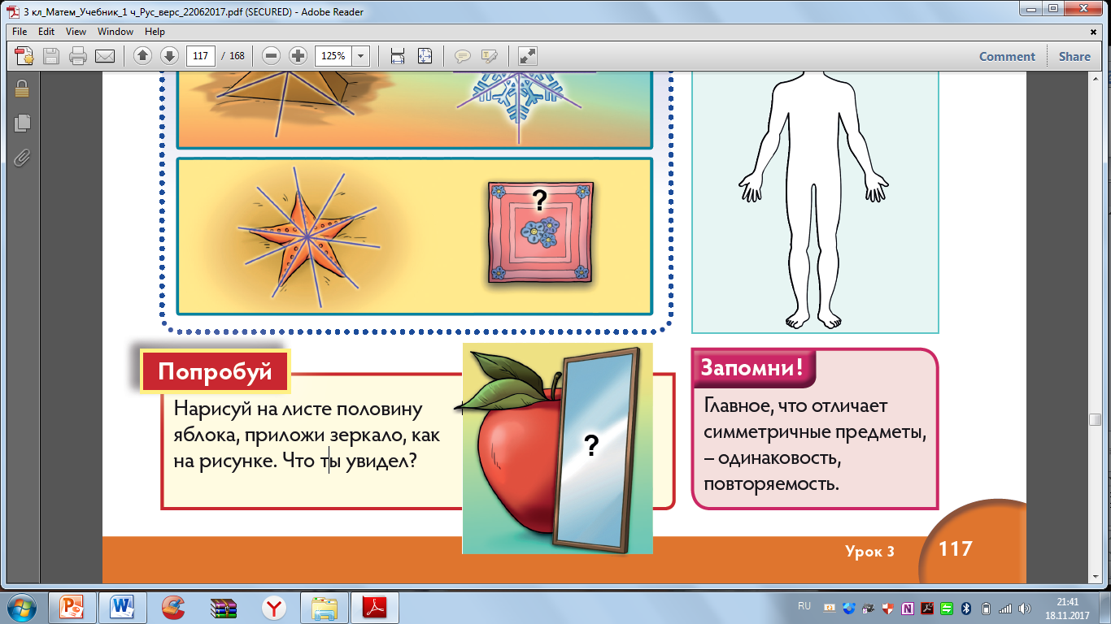
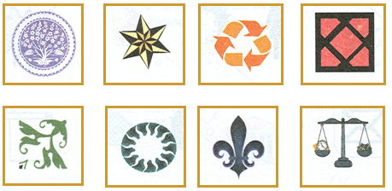

Slide 8
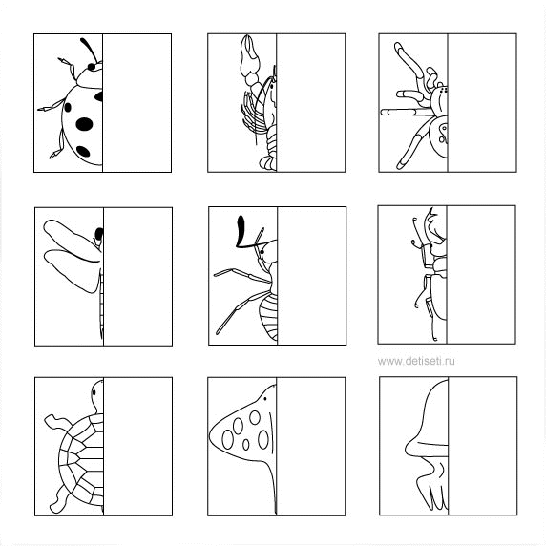

Slide 9
